Slide 1





Slide 4
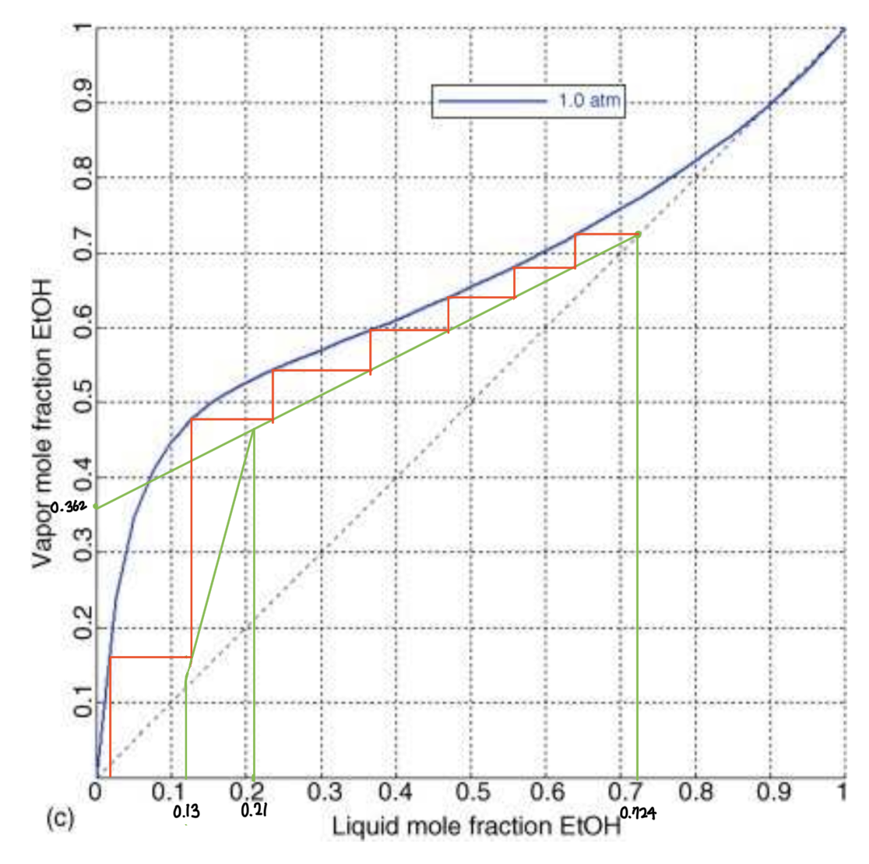




Slide 5
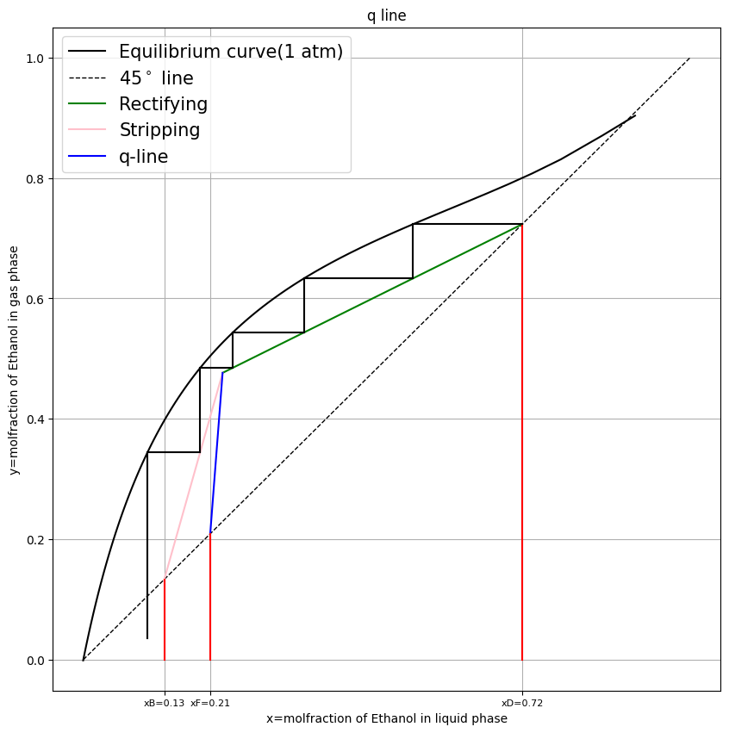


NRTL 모델로 1기압 평형선을 도시.
q값은 1.0826으로 과냉각상태라고 해석할수 있다.

Slide 6
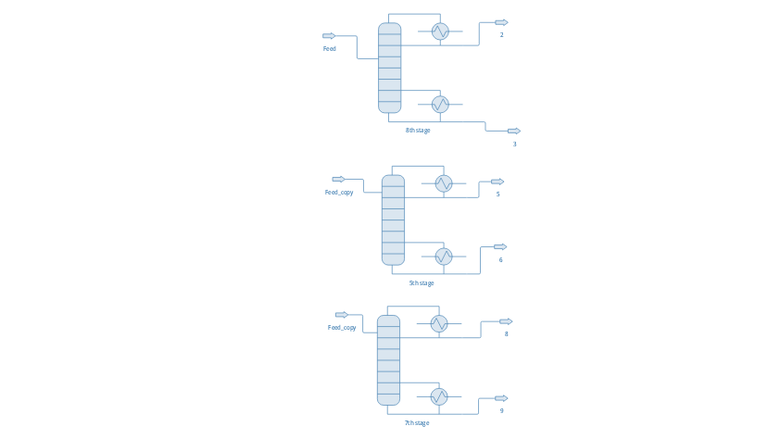
공정모사 프로그램 DWSIM을 이용하여 5단과 7단의 이상적인 증류(단효율 1)를 시뮬레이션.
Feed 조성, 환류비，하부액체조성을 실험과 동일하게 설정 했다.
실제실험에서는 상부기체몰분율이
０．７２３１ 이였다．

Slide 7
5단
Stage | 압력(Pa) | 온도(K) | 기상 유량(mol/s) | 액상 유량(mol/s) | 기상 조성 (Vapor)에탄올 몰분율 | 액상 조성 (Liquid)에탄올 몰분율
1 (Top / Condenser) | 101,325 | 351.85 | -- | 0.00227 | 0.75482 | 0.70867
2 | 101,325 | 352.24 | 0.00453 | 0.00225 | 0.70867 | 0.62269
3 | 101,325 | 352.80 | 0.00451 | 0.00222 | 0.66586 | 0.52598
4 | 101,326 | 353.75 | 0.00449 | 0.00218 | 0.61821 | 0.39591
5 (Feed Stage) | 101,326 | 355.61 | 0.00445 | 0.01958 | 0.55519 | 0.23195
6 | 101,326 | 355.89 | 0.00468 | 0.01953 | 0.54680 | 0.21591
7 (Bottom / Reboiler) | 101,326 | 358.19 | 0.00463 | 0.01490 | 0.48254 | 0.13310

Slide 8
7단
Stage | 압력(Pa) | 온도(K) | 기상 유량(mol/s) | 액상 유량(mol/s) | 기상 조성 (Vapor)에탄올 몰분율 | 액상 조성 (Liquid)에탄올 몰분율
1 (Top / Condenser) | 101,324 | 351.75 | -- | 0.00216 | 0.77152 | 0.73614
2 | 101,325 | 351.98 | 0.00431 | 0.00214 | 0.73614 | 0.67580
3 | 101,325 | 352.26 | 0.00430 | 0.00213 | 0.70605 | 0.61729
4 | 101,325 | 352.63 | 0.00429 | 0.00212 | 0.67705 | 0.55309
5 | 101,326 | 353.16 | 0.00427 | 0.00210 | 0.64545 | 0.47291
6 | 101,326 | 354.05 | 0.00425 | 0.00206 | 0.60637 | 0.36148
7 (Feed Stage) | 101,326 | 355.68 | 0.00422 | 0.01946 | 0.55291 | 0.22744
8 | 101,326 | 355.96 | 0.00445 | 0.01941 | 0.54497 | 0.21261
9 (Bottom / Reboiler) | 101,326 | 358.18 | 0.00440 | 0.01501 | 0.48287 | 0.13340

Slide 9
실제실험데이터는 상부생성기체의 몰분율이 ０．７２３１ 이였다．
５단에서는 ０．７５４８２
７단에서는 ０．７７１５２ 가 나왔다．
실제값과 가까운것은 ５단이다．
단효율이 ０．６２５에 가까울것이다．

Slide 10



Slide 11









































Slide 12
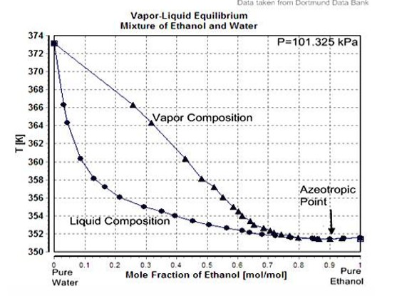

Slide 13
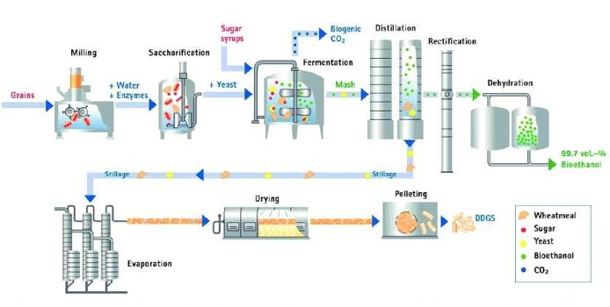

Slide 14


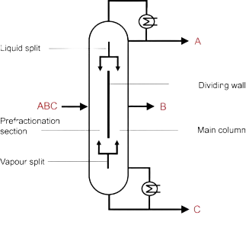






Slide 15
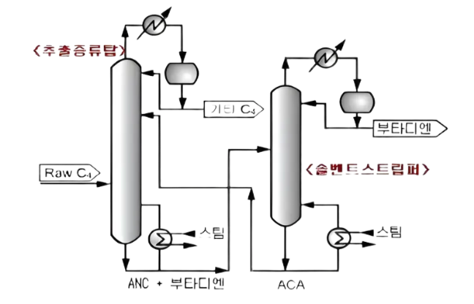
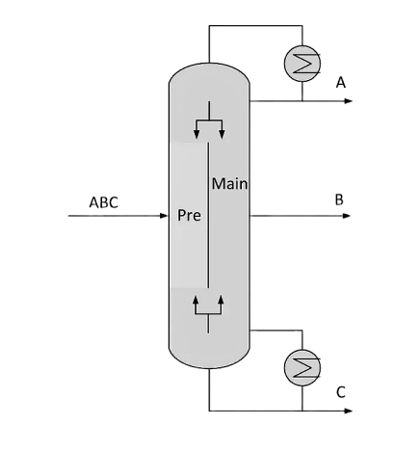



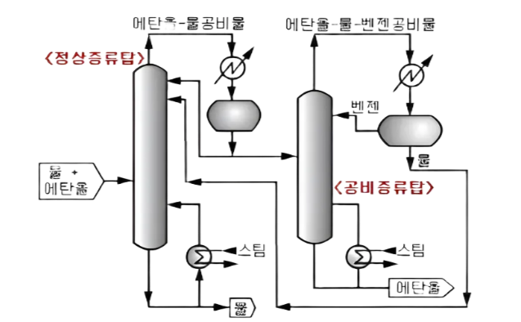


Slide 16




































Slide 17


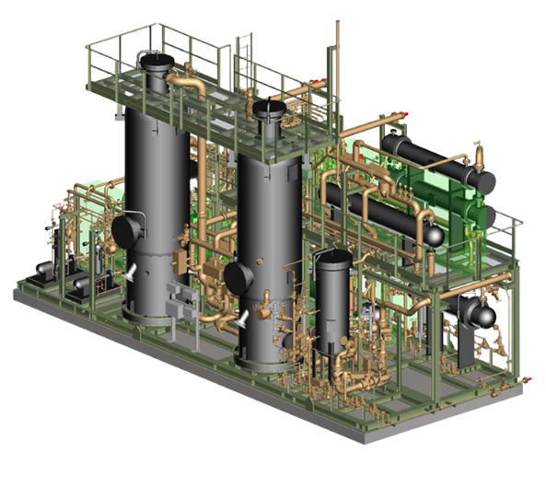













Slide 18
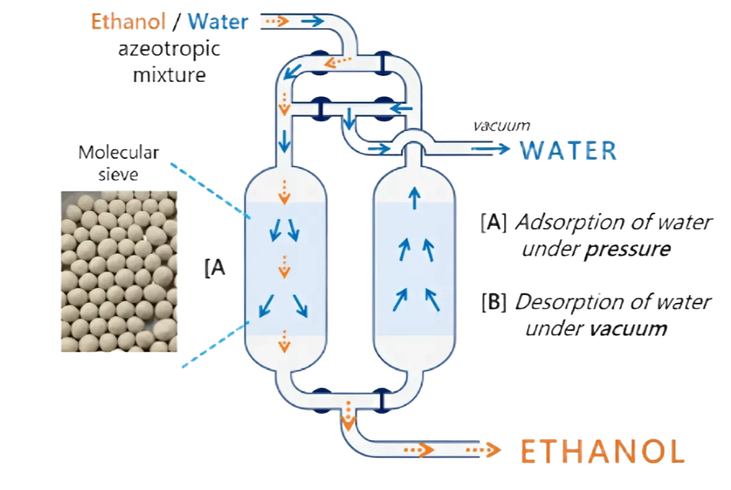

Slide 19
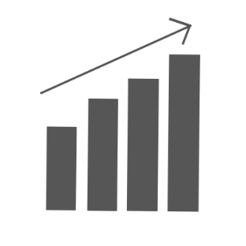








Slide 20



















Slide 23


















